Slide 1
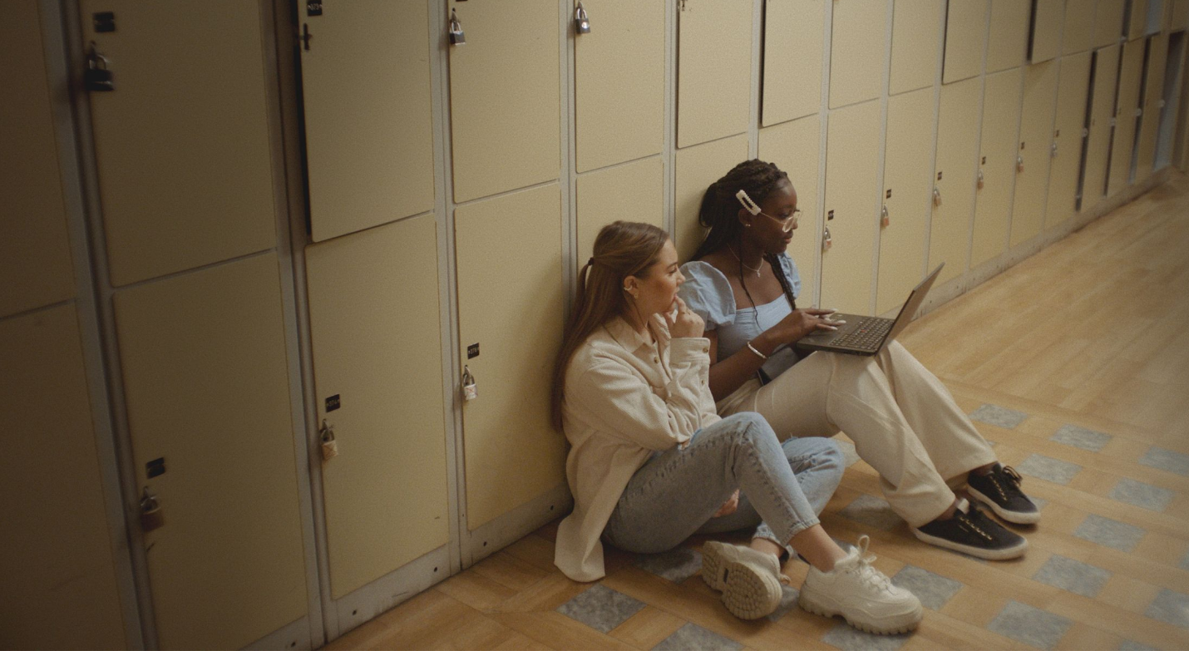




Notes:
Type your notes

Slide 2


VI LÄMNAR FOTSPÅR
Om arbetsförhållanden och miljö inom läderindustrin.
Notes:
Add note to this slide

Slide 3
UPPLÄGG
Läderindustrin – en smutsig historia.
Greenwashing eller hållbarhetskommuniktion?
Granska företag!
Vem har ansvar att lösa problemet?

Slide 4
EN BILD SÄGER MER ÄN TUSEN ORD
Gör en kort bildanalys!
Titta på bilderna på de kommande två sidorna. Diskutera först frågorna i par eller grupp, därefter i helklass. Tänk på att besvara en fråga i taget.
1. Vad ser ni på bilden?
2. Vad tänker ni om bilden och väcker den några frågor?
???

Slide 5
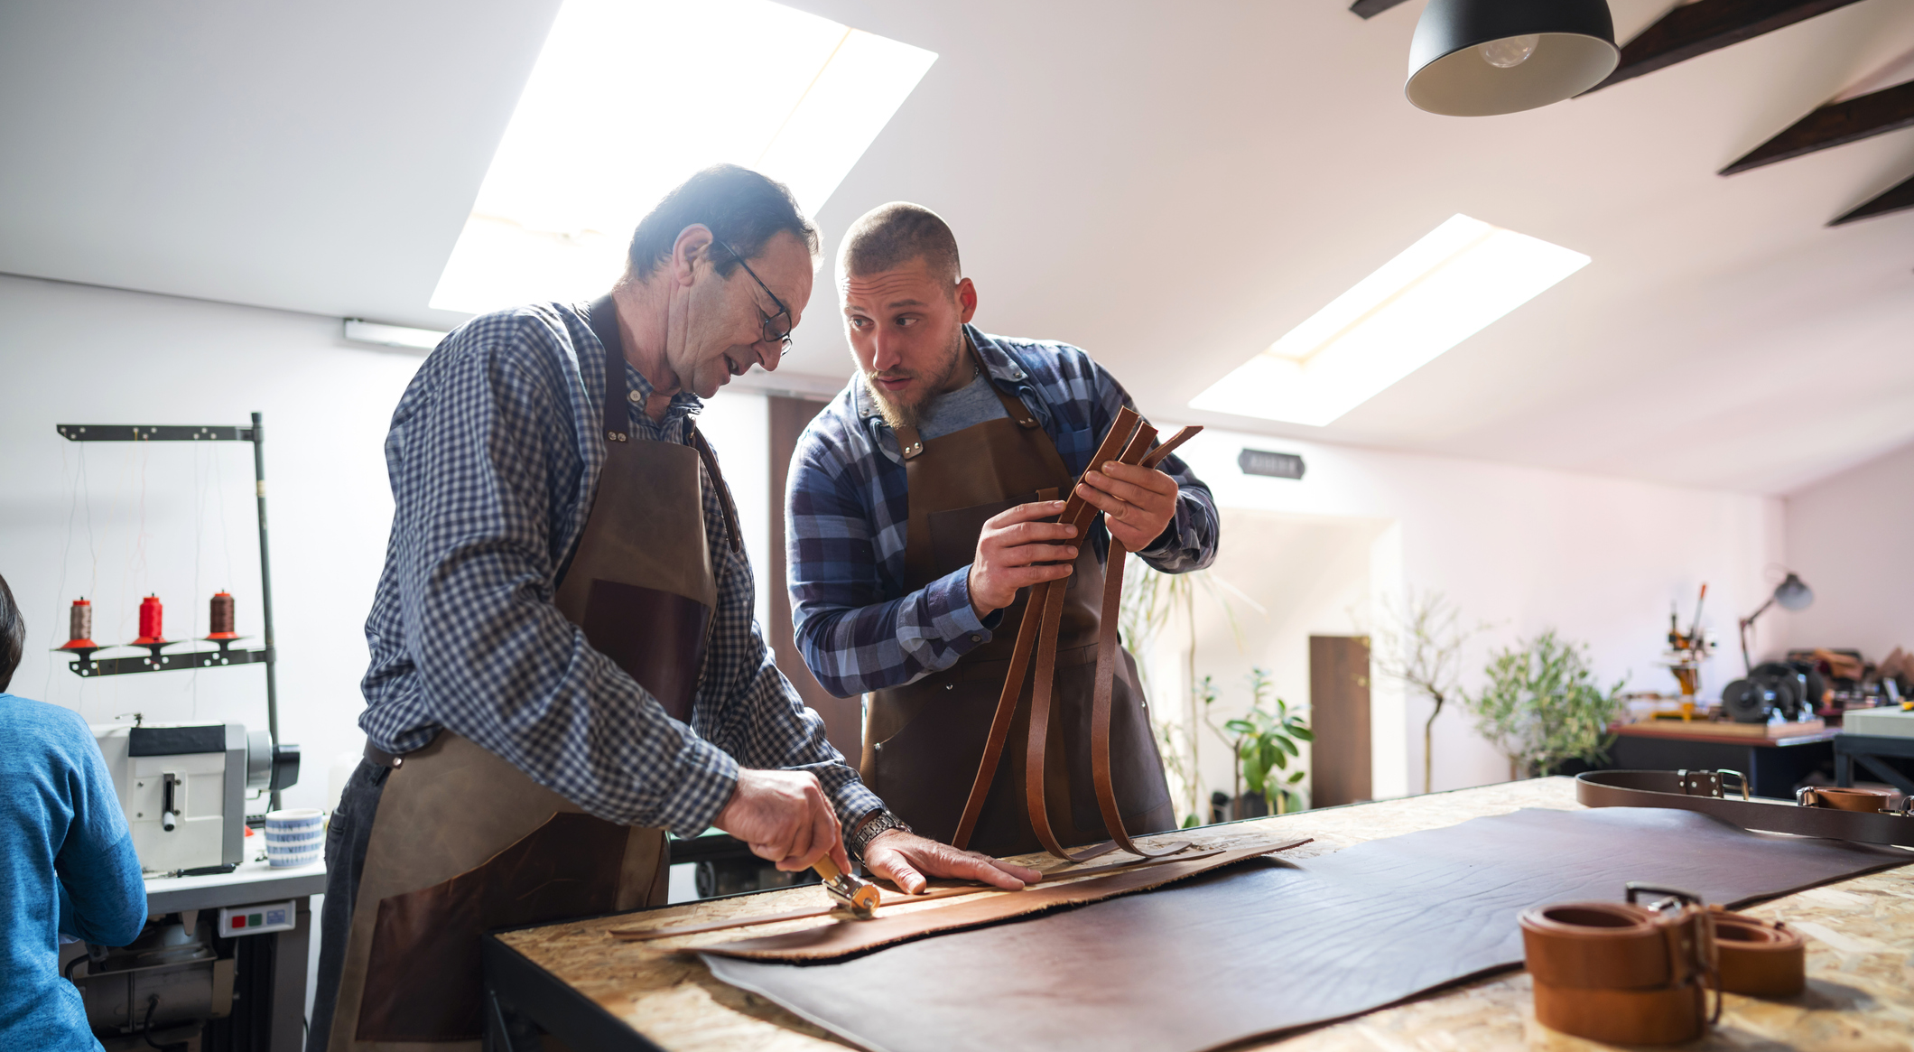
1. Vad ser du på bilden?
2. Vad tänker du om bilden och
väcker den några frågor?
Foto: Kristof Vadino/CCC

Slide 6
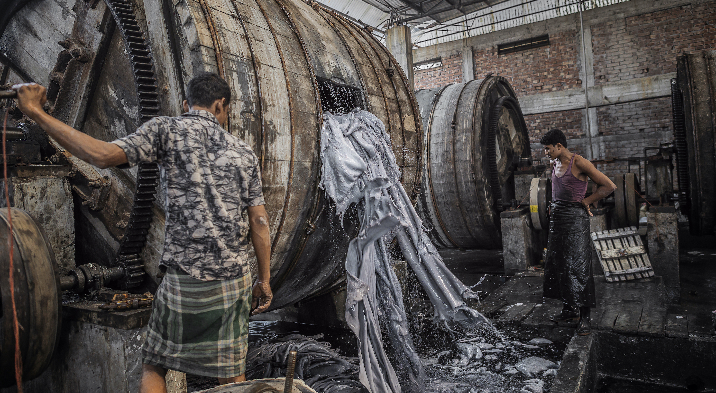
1. Vad ser du på bilden?
2. Vad tänker du om bilden och
väcker den några frågor?
Foto: David Lundmark/Dagens Arbete
Foto: Kristof Vadino/CCC

Slide 7

Notes:
Film om läderindustrin: https://www.youtube.com/watch?v=Qo3MkYMMURA&list=PLrgvq-ymFLTz-yT6OcFl41VHN7LYhtSeo&index=2

Slide 8
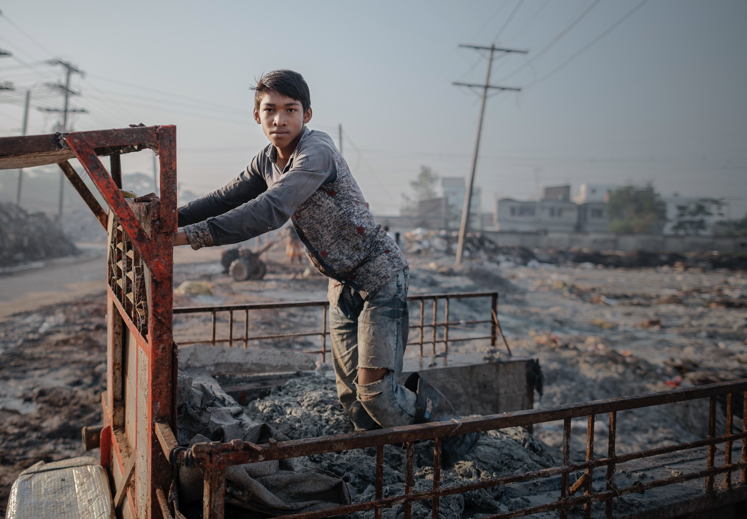
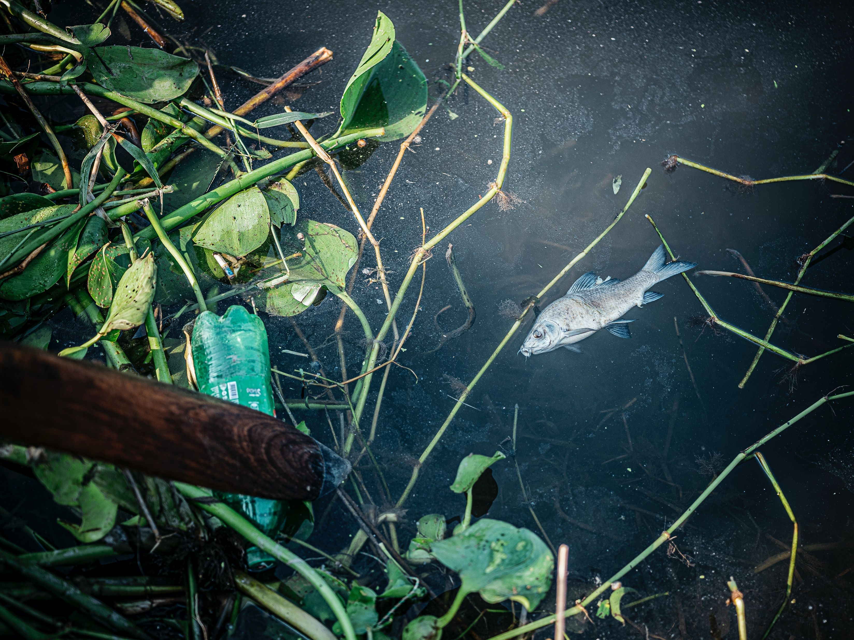
FRÅN DJURHUD TILL LÄDER
Garvning
Garvning är den process som gör att en djurhud blir till läder.
Skapar stora mängder avloppsvatten och avfall. För att bearbeta 1 ton djurhudar krävs 500 kilo kemikalier.
Risker i läderindustrin
Garveriarbetare utsätts för många hälsofaror och säkerhetsrisker då de hanterar kemikalier och maskiner utan relevant utbildning.
Kemikalierna släpps ofta ut i vattendrag och skadar både människan och miljö negativt.
Andra risker inom läderindustrin är av låga löner, långa arbetsdagar och otrygga anställningar.
Kemikalierna förorenar också grundvattnet. Föroreningarna
har t.ex. bidragit till att Burigangafloden i Bangladesh har biologiskt dödförklarats.
Foto: David Lundmark/Dagens Arbete
Foto: Kristof Vadino/CCC

Slide 9
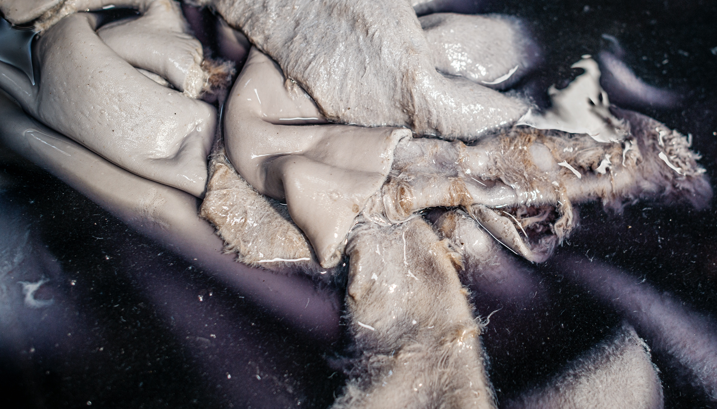
VAD ÄR GREENWASHING?
Att framställa något som bättre för miljön än vad det i själva verket är.
och/eller
Att leda uppmärksamhet bort från något dåligt till något "bra" för miljön.
”Nära hälften av miljöpåståenden i reklam saknar grund” (Granskning av Konsumentverket, 2021)
Marknadsföringslagen slår fast att företag måste kunna bevisa det de påstår är sant. Det är till exempel inte tillåtet för företag att säga att vad som helst är ”hållbart”.

Slide 10
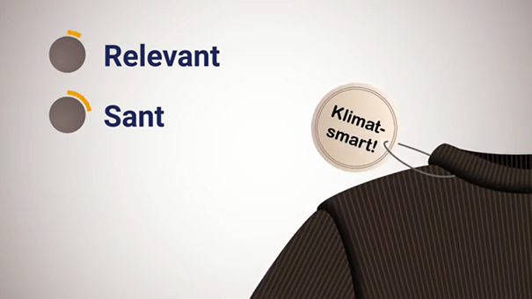
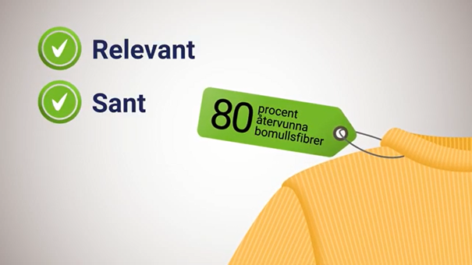
HUR SKA FÖRETAG KOMMUNICERA?
Källa: Konsumentverket

Slide 11
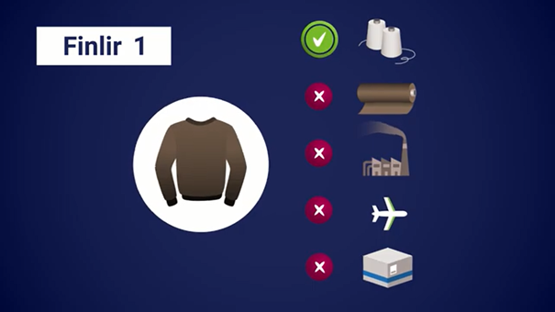
HUR SKA FÖRETAG KOMMUNICERA?
Miljöfördelen som kommuniceras måste vara relevant. Till exempel, ett företaget som har en negativ miljöpåverkan kan inte endast kommunicera att deras sytrådar innehåller ekologisk bomull. Berätta om hela produktionen istället!
En liten del.
Källa: Konsumentverket

Slide 12
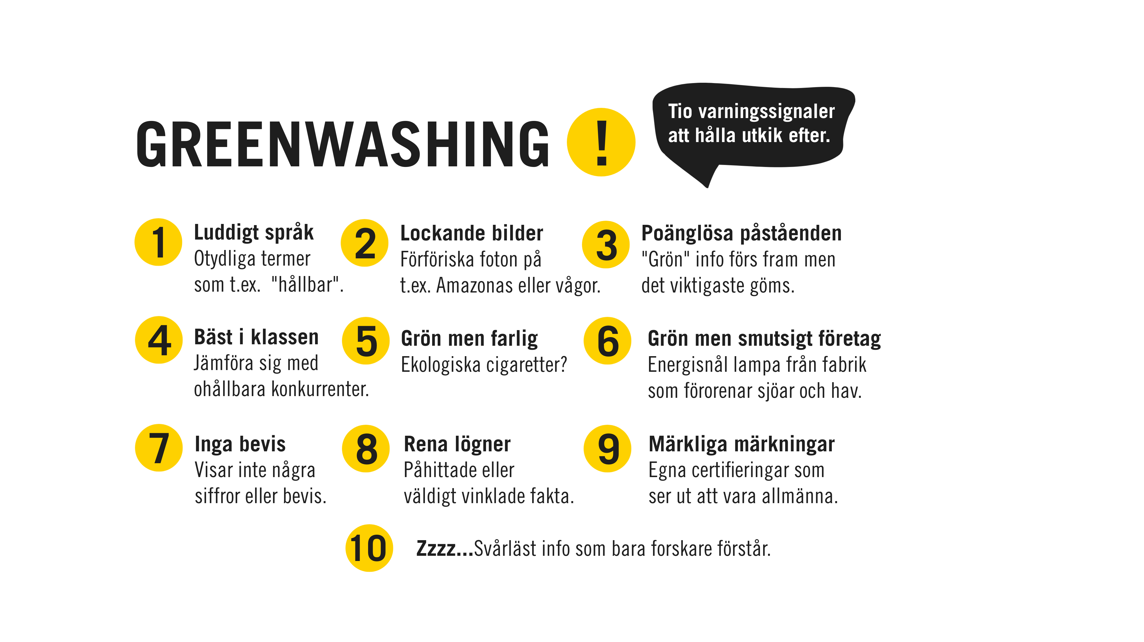

Slide 13
BILDANALYS
Titta på bilderna på de kommande två sidorna. Diskutera först frågorna i par eller grupp, därefter i helklass. Tänk på att besvara en fråga i taget.
1. Vad ser ni på bilden?
2. Vad tänker ni om bilden och väcker den några frågor?
???

Slide 14
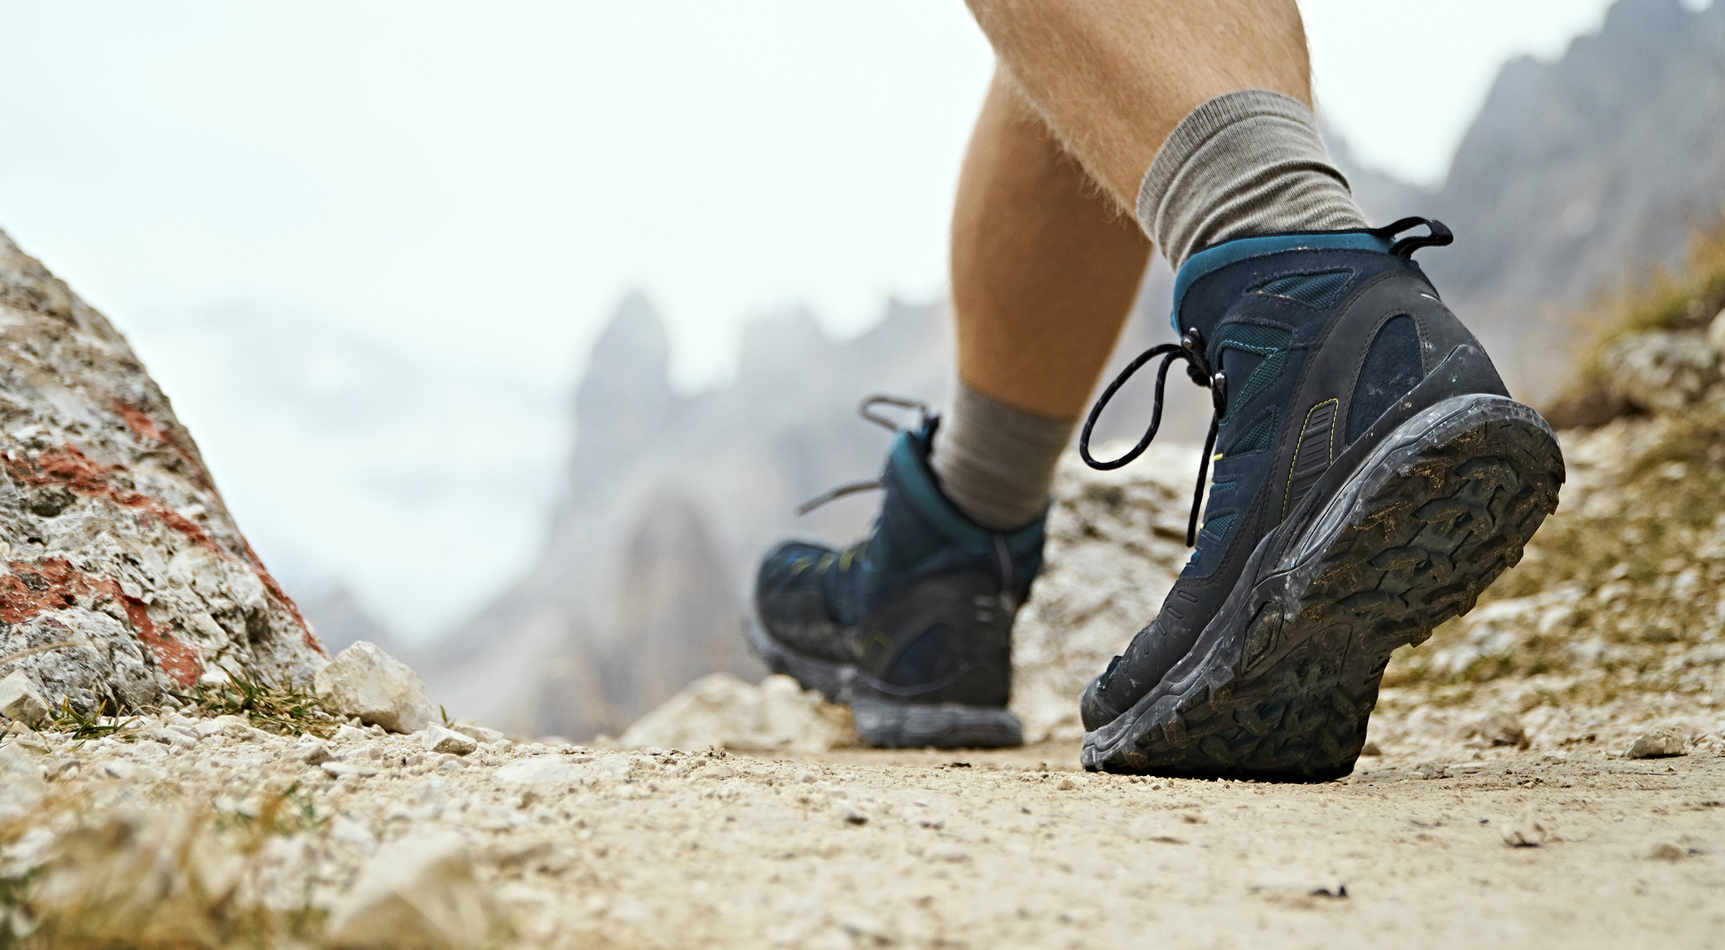
1. Vad ser du på bilden?
2. Vad tänker du om bilden och
väcker den några frågor?

Slide 15
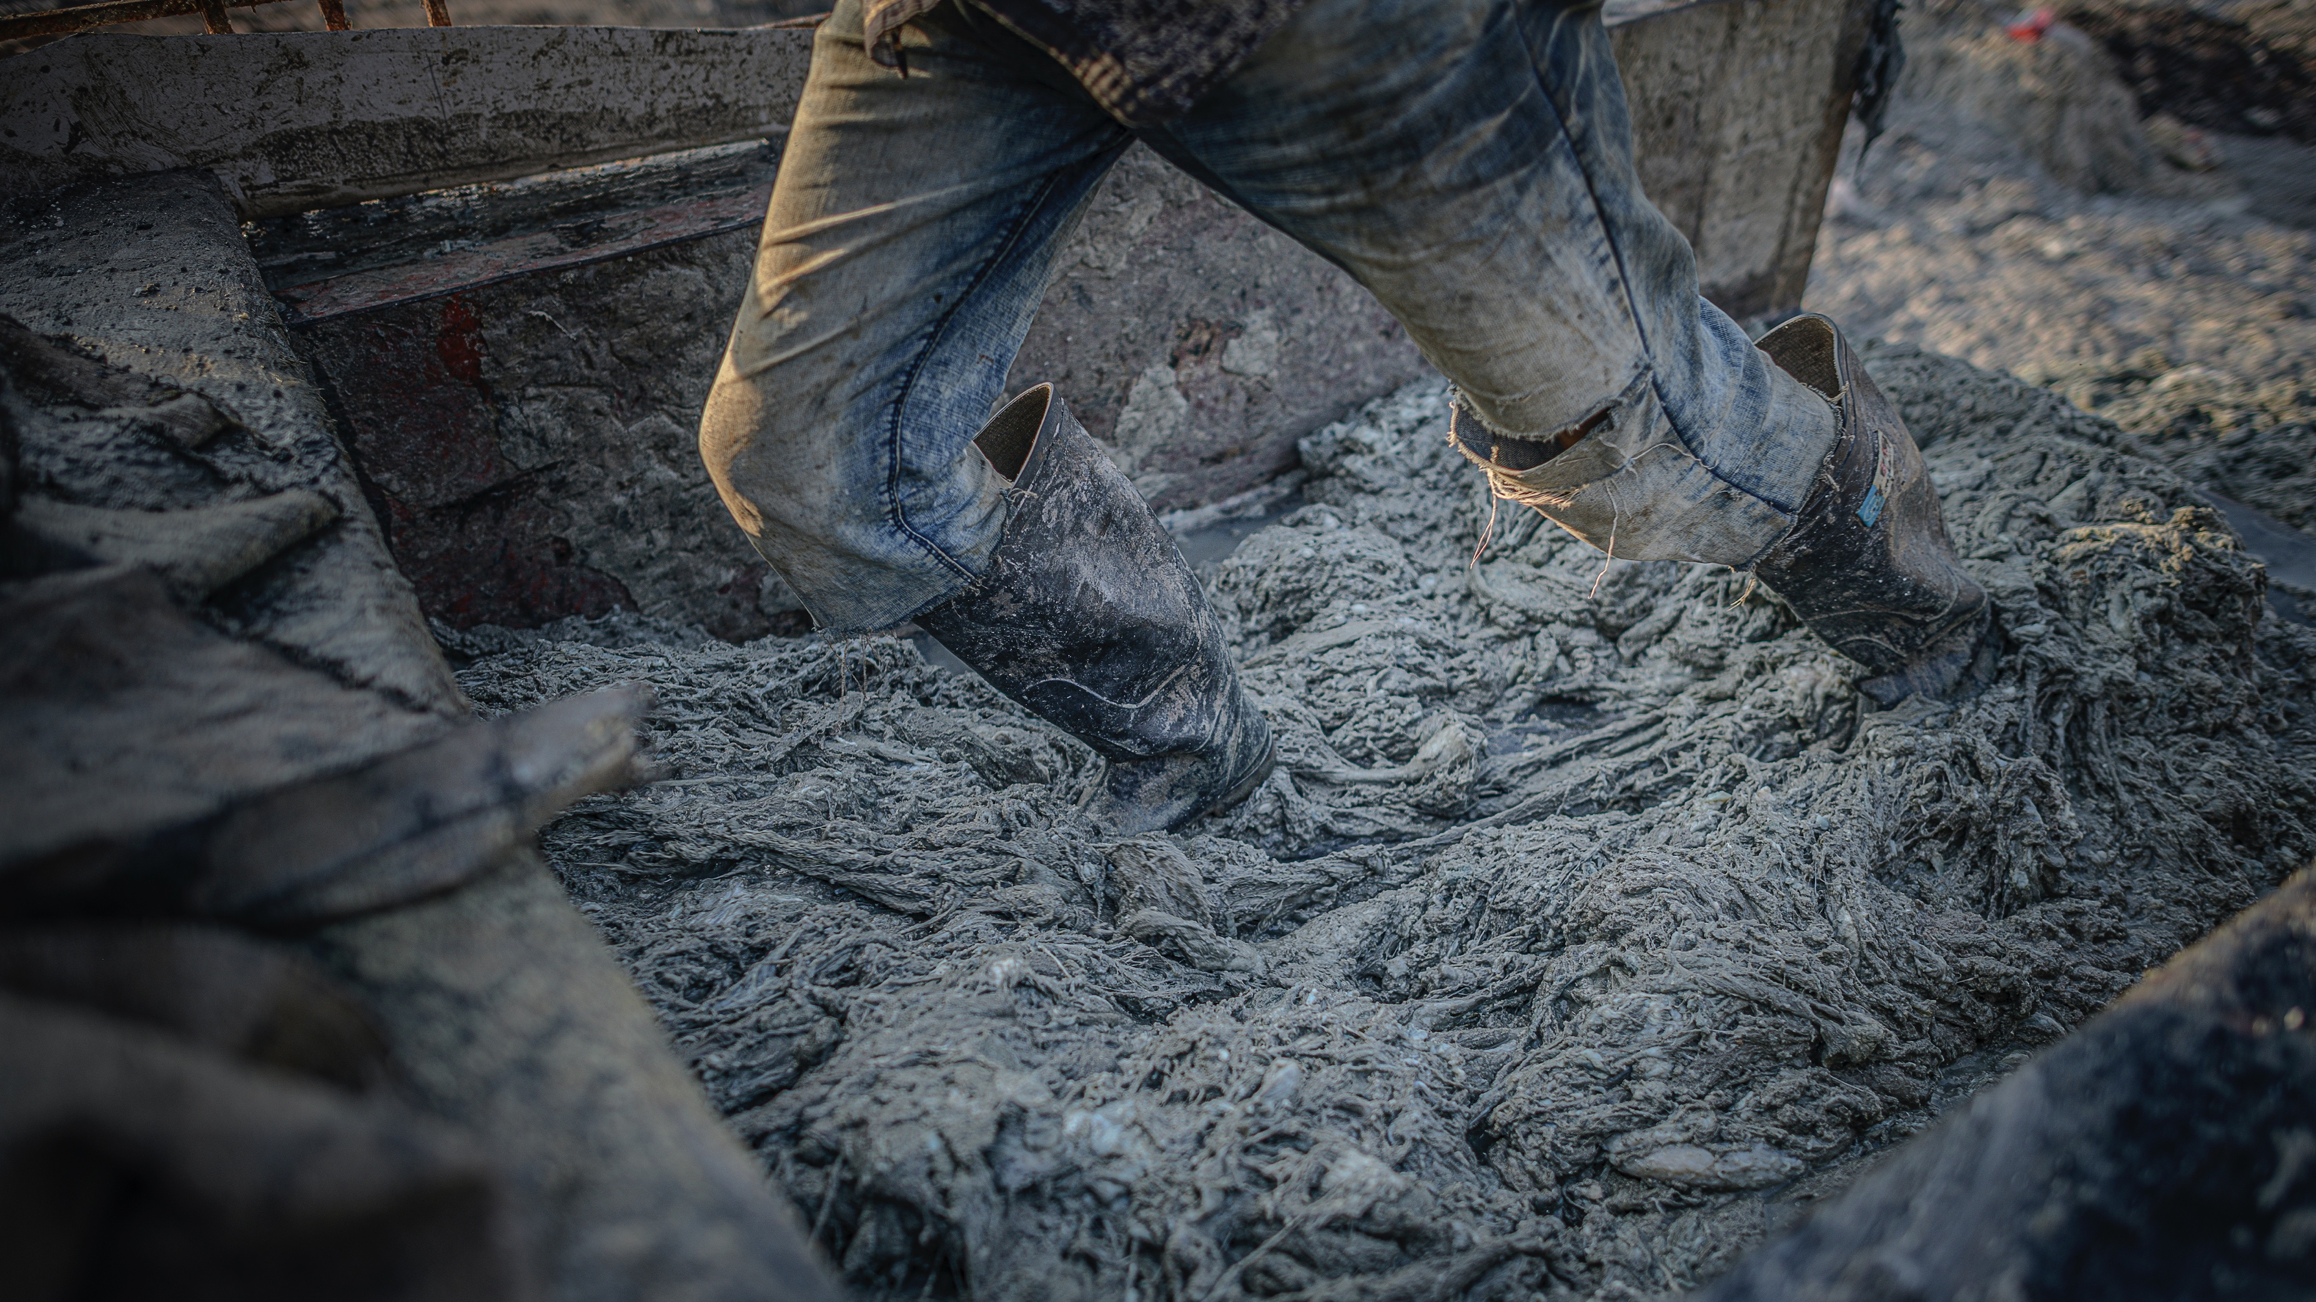
1. Vad ser du på bilden?
2. Vad tänker du om bilden och
väcker den några frågor?
Foto: David Lundmark/Dagens Arbete

Slide 16

Notes:
Intervju om greenwashing: https://youtu.be/UxgTJ20j-mM

Slide 17
ANMÄL GREENWASHING!
Nu ska ni snart testa att granska hållbarhetskommuniktion utifrån olika tecken på greenwashing.
Visste du att det går att anmäla reklam?
Du kan anmäla reklam om den till exempel är vilseledande eller innehåller greenwashing.
Det går att göra via Konsumentverket eller stiftelsen Reklamombudsmannen (RO).
RO är ett branschinitiativ som arbetar med att reglera reklam i Sverige och har en rad riktlinjer
för marknadsföringsetiska frågor. Konsumenter, företag och andra organisationer kan anmäla reklam som de anser strider mot reglerna.

Slide 18
TIPS PÅ TOMMA TERMER!
Tips på följdfråga!

Slide 19

Motivera ert svar, vad är det som är tydligt respektive otydligt med budskapet.
QUIZ: FRIAD ELLER FÄLLD?
Har reklamen blivit fälld för greenwashing?
Motivera ert svar! Vad är det som är tydligt respektive otydligt med påståendet?

Slide 20
1
”Varje tugga hjälper till att förbättra jordens klimat”
Reklam av hamburgerkedjan MAX
En reklamfilm som börjar ute i rymden och i mitten av bilden visas ett runt
hamburgerbröd. Samtidigt säger en röst ”Vi har sedan 2008 minskat och
kompenserat vår klimatpåverkan”. Filmen avslutas senare med en bild på jorden
och sen en röst som säger ”Varje tugga hjälper till att förbättra jordens klimat”.
Anmälan
Anmälarna anser att påståendet är vilseledande. En anmälare påpekar att man
inte kan förbättra klimatet genom att äta, utan kan endast minska sin påverkan
genom att äta rätt.
Har reklamen blivit fälld för greenwashing?
Motivera ert svar! Vad är det som är tydligt respektive otydligt med påståendet?

Slide 21

1
”Varje tugga hjälper till att förbättra jordens klimat”
Reklam av hamburgerkedjan MAX
En reklamfilm som börjar ute i rymden och i mitten av bilden visas ett runt
hamburgerbröd. Samtidigt säger en röst ”Vi har sedan 2008 minskat och
kompenserat vår klimatpåverkan”. Filmen avslutas senare med en bild på jorden
och sen en röst som säger ”Varje tugga hjälper till att förbättra jordens klimat”.
Anmälan
Anmälarna anser att påståendet är vilseledande. En anmälare påpekar att man
inte kan förbättra klimatet genom att äta, utan kan endast minska sin påverkan
genom att äta rätt.
Del av Reklamombudsmannens beslut
Påståendet är för vagt och ospecifikt. Eftersom miljöargument har en stor påverkan på konsumenternas val är det viktigt att påståenden är konkreta.

Slide 22
2
”Idag bidrar din semester med oss till en bättre värld”
Reklam av reseföretaget TUI
Filmen inleds med utsikt över havet och texten ”Idag bidrar din semester med oss till en bättre värld”. En ­­röst säg­er ”Vågar ett företag som tar människor på semester över hela världen ens prata om miljön? Vi vågar. Vi tror nämligen inte på skam.”. Rösten avslutar med sägningen ”Därför börjar vi nu klimatkompensera alla resor med våra egna flyg och ditt boende på våra egna hotell…”
Anmälan
Reklamen är vilseledande enligt anmälaren. TUI säger att de klimatkompenserar för utsläpp av koldioxid orsakade av flyg, transporter och hotell samt att man bidrar till en bättre värld. Men reklamen berättar inte hur eller i vilken omfattning de klimatkompenserar för sina utsläpp. Informationen finns inte heller på hemsidan.
Har reklamen blivit fälld för greenwashing?
Motivera ert svar! Vad är det som är tydligt respektive otydligt med påståendet?

Slide 23
2
”Idag bidrar din semester med oss till en bättre värld”
Reklam av reseföretaget TUI
Filmen inleds med utsikt över havet och texten ”Idag bidrar din semester med oss till en bättre värld”. En ­­röst säg­er ”Vågar ett företag som tar människor på semester över hela världen ens prata om miljön? Vi vågar. Vi tror nämligen inte på skam.”. Rösten avslutar med sägningen ”Därför börjar vi nu klimatkompensera alla resor med våra egna flyg och ditt boende på våra egna hotell…”
Anmälan
Reklamen är vilseledande enligt anmälaren. TUI säger att de klimatkompenserar för utsläpp av koldioxid orsakade av flyg, transporter och hotell samt att man bidrar till en bättre värld. Men reklamen berättar inte hur eller i vilken omfattning de klimatkompenserar för sina utsläpp. Informationen finns inte heller på hemsidan.
Del av Reklamombudsmannens beslut
Flera påståenden i filmen är vaga och ospecifika. Otydliga meningar som ”Bidra till ett bättre klimat” eller ”Göra skillnad på riktigt” får endast användas om det gäller för hela verksamheten.

Slide 24
3
”Kör på kottar!”
Reklam av drivmedelsföretaget Preem
En bildannons på en tallgren och texten ”Kör på kottar” i stora bokstäver.
Under finns en mindre text som lyder ”Preem evolution diesel med svensk tallolja”.
Anmälan
Anmälaren skriver att Preem antyder att deras bränsle kommer från tallolja. Enligt anmälaren består bränslet istället till största del petroleum från fossila bränslen, vilket inte framgår av reklamen.
Har reklamen blivit fälld för greenwashing?
Motivera ert svar! Vad är det som är tydligt respektive otydligt med påståendet?

Slide 25
3
”Kör på kottar!”
Reklam av drivmedelsföretaget Preem
En bildannons på en tallgren och texten ”Kör på kottar” i stora bokstäver.
Under finns en mindre text som lyder ”Preem evolution diesel med svensk tallolja”.
Anmälan
Anmälaren skriver att Preem antyder att deras bränsle kommer från tallolja. Enligt anmälaren består bränslet istället till största del petroleum från fossila bränslen, vilket inte framgår av reklamen.
Del av Reklamombudsmannens beslut
Påståendet ”Kör på kottar” har en tydlig humoristisk ton som genomsnittskonsumenten, med hjälp av tilläggsinformationen om svensk tallolja, inte kan antas uppfatta som ett påstående om att det marknadsförda drivmedlet endast består av tallolja eller att tallolja är en huvudbeståndsdel.

Slide 26
4
”Världens bästa bilmärke för klimatet”
Reklam av biltillverkaren BMW
En tidningsannons i Dagens Nyheter på en vit skylt lutad mot en hus­vägg. På skylten står det ”Världens bästa bil­märke för klimatet” i stora svarta handskrivna bokstäver. Längst ned står det med väldigt liten text ”BMW är världens mest hållbara biltillverkare enligt Dow Jones Sustain­ability Index 2020”.
Anmälan
Påståendet är vilseledande då den bl.a. inte nämner att rankingen edast innehåller vissa bilmärken, exempelvis är inte bilmärket Tesla med. Även att
det är greenwashing då de anspelar på Greta Thunbergs aktivistiska kamp
mot just fossilindustrin.
Har reklamen blivit fälld för greenwashing?
Motivera ert svar! Vad är det som är tydligt respektive otydligt med påståendet?

Slide 27
4
”Världens bästa bilmärke för klimatet”
Reklam av biltillverkaren BMW
En tidningsannons i Dagens Nyheter på en vit skylt lutad mot en hus­vägg. På skylten står det ”Världens bästa bil­märke för klimatet” i stora svarta handskrivna bokstäver. Längst ned står det med väldigt liten text ”BMW är världens mest hållbara biltillverkare enligt Dow Jones Sustain­ability Index 2020”.
Anmälan
Påståendet är vilseledande då den bl.a. inte nämner att rankingen edast innehåller vissa bilmärken, exempelvis är inte bilmärket Tesla med. Även att
det är greenwashing då de anspelar på Greta Thunbergs aktivistiska kamp
mot just fossilindustrin.
Del av Reklamombudsmannens beslut
Påståendet är vagt och ospecifikt. Ord som ”miljövänlig”, ”grön” och ”hållbar” ger intryck att produkter inte har någon miljöpåverkan och får därför endast användas om företaget tydligt kan bevisa det.

Slide 28
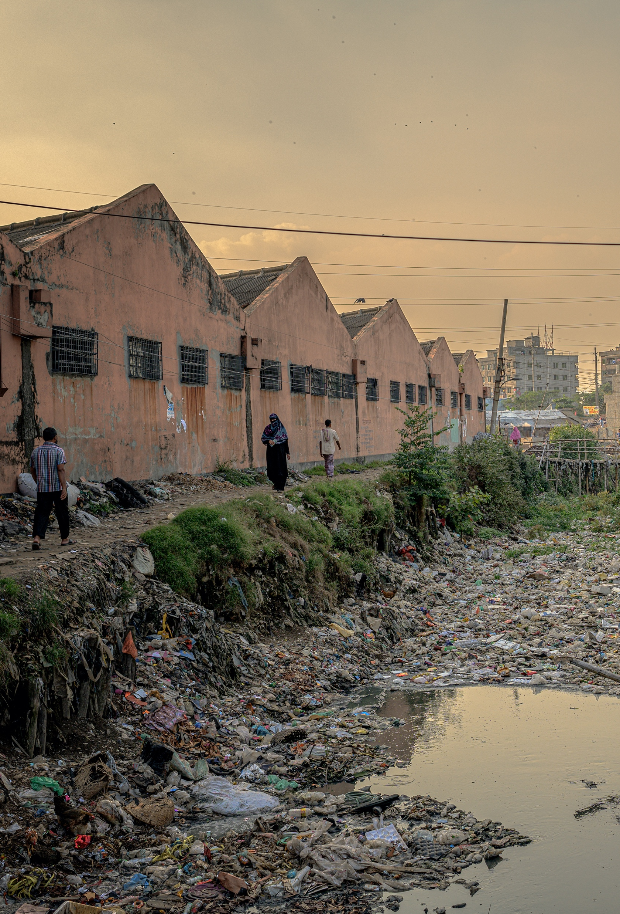
VEMS ANSVAR?
Vem bär ansvaret att människor som producerar de saker vi köper, har säkra arbetsförhållanden?
Frågor att besvara i grupp:
Vad är problemet?
Hur kan vi lösa det?
Vem kan lösa det?
Ingen miljösanering har gjorts efter att garverierna flyttade från de centrala delarna av staden Dhaka i Bangladesh.
Foto: David Lundmark/Dagens Arbete

Slide 29
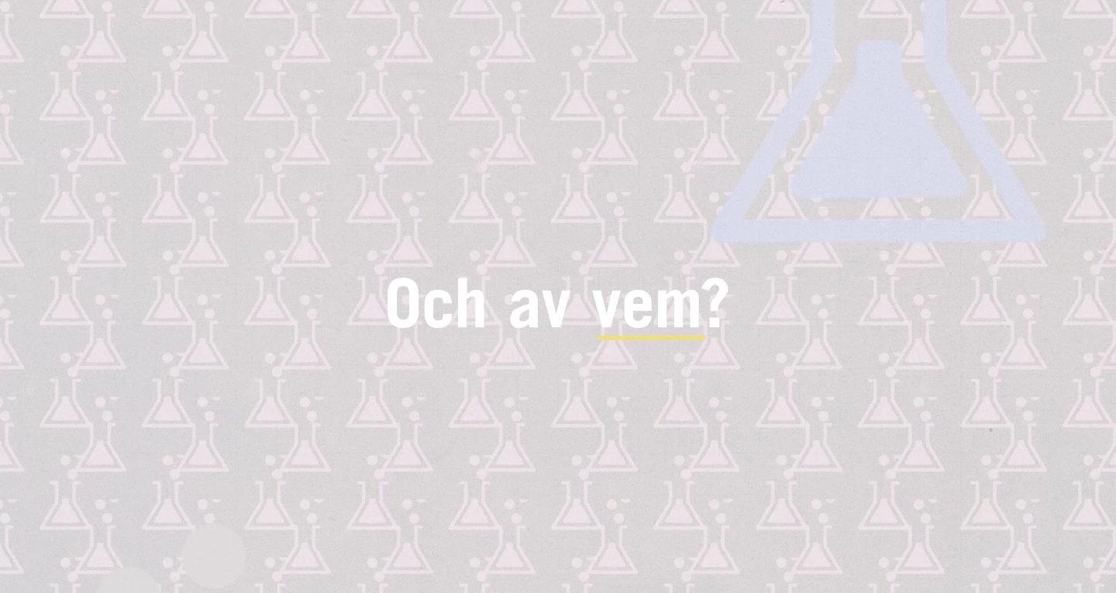

HUR KAN DU PÅVERKA?
Kan du komma på fler sätt att påverka företagen att bli mer hållbara?
1.
Fråga företaget om de har schyssta arbetsvillkor.
Till exempel, berättar ni vilka garverier som tillverkar lädret till era skor?
Och hur ser situationen ut för de som arbetar i garverierna?
2.
Skriv under upprop och namninsamlingar!
Finns på Fair Actions instagram (du kan också bli medlem gratis).
3.
Om ni granskar, dela den med #Vihandlarvembetalar
Ju fler som sätter press, desto större chans att företaget förbättrar sig!

Slide 30


